Slide 1
1. Gli adeguati assetti OAC
Se per l’Organo amministrativo l’asse portante della correttezza gestoria è rappresentato dall’adeguatezza degli assetti organizzativi, la sua verifica è l’elemento centrale del sistema dei controlli societari.
Qui si innesta l’elemento di continuità fra l’assurgere delle regole della best practice aziendale – going concern – a norme di diritto comune (secondo i già citati artt. 2381 c.c. e 2403 c.c.) introdotto dalla citata riforma del 2003, e la riforma della crisi d’impresa ed in particolare la funzione prognostica che assumono gli adeguati assetti come dovere degli amministratori introdotta dall’art. 2086, comma 2, c.c.»
Argomento che sarà approfondito nel prosieguo

Slide 2
1. Gli adeguati assetti OAC
Definizione di «adeguatezza»
L’elaborazione di una nozione univoca di «adeguatezza» risulta problematica a causa di:
mancanza di riferimenti normativi specifici (art. 2381 associa l’adeguatezza degli assetti solo alla natura e dimensione dell’impresa);
molteplicità dei criteri/parametri che possono essere utilizzati (non è immaginabile un assetto adeguato ideale e universalmente valido);
necessità di calarsi di volta in volta nelle diverse realtà a cui tale concetto è riferibile (tenendo conto del «principio di proporzionalità»).

Slide 3
1. Gli adeguati assetti OAC
Focus sul principio di proporzionalità
Importante in quanto la dimensione (e la natura) dell’impresa rappresentano un fattore chiave per l’istituzione e la valutazione del sistema dei controlli e dei report/flussi informativi.

Slide 4
1. Gli adeguati assetti OAC
Definizione di «adeguatezza» - alcune fonti
La Guida Operativa del Consiglio Nazionale dei Dottori Commercialisti ed Esperti Contabili denominata «Attività di vigilanza del collegio sindacale delle società non quotate nell’ambito dei controlli sull’assetto organizzativo» prevede che un assetto organizzativo è adeguato quando è in grado di garantire lo svolgimento delle funzioni aziendali.
Esso si basa sulla separazione e contrapposizione di responsabilità nei compiti e nelle funzioni e sulla chiara definizione delle deleghe e dei poteri di ciascuna funzione.

Slide 5
1. Gli adeguati assetti OAC
Definizione di «adeguatezza» - alcune fonti (segue)
La norma di comportamento 3.5. del Collegio Sindacale (https://commercialisti.it/norme-di-comportamento-del-collegio-sindacale-verbali-e-procedure) stabilisce che un assetto organizzativo può definirsi adeguato (i) in relazione alle dimensioni della società, (ii) alla natura e (iii) alle modalità di perseguimento dell’oggetto sociale, se presenta i seguenti requisiti:
redazione di un organigramma aziendale (ed io aggiungo: di un funzionigramma e di un sociogramma nei Gruppi), e comunque con chiara identificazione delle funzioni, dei compiti e delle linee di responsabilità;
esercizio dell’attività decisionale e direttiva della società da parte dei soggetti ai quali sono attribuiti i relativi poteri;

Slide 6
1. Gli adeguati assetti OAC
Definizione di «adeguatezza» - alcune fonti (segue)
sussistenza di procedure che assicurino l’efficienza e l’efficacia della gestione dei rischi e del sistema di controllo, nonché la completezza, tempestività, l’attendibilità e l’efficacia dei flussi informativi generati anche con riferimento alle società controllate;
esistenza di procedure che assicurino la presenza di personale con adeguata competenza a svolgere le funzioni assegnate;
presenza di direttive e di procedure aziendali, loro aggiornamento ed effettiva diffusione.

Slide 7
1. Gli adeguati assetti OAC
Focus sui requisiti
L'organigramma è la rappresentazione grafica di una struttura organizzativa.
Il funzionigramma ufficializza in forma scritta le funzioni e i compiti degli organi presenti nell'organizzazione.
Il sociogramma espone la struttura societaria del Gruppo.

Slide 8
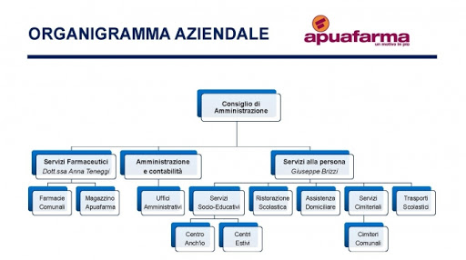
1. Gli adeguati assetti OAC
Esempio di organigramma

Slide 9
1. Gli adeguati assetti OAC
Esempio di funzionigramma

Slide 10
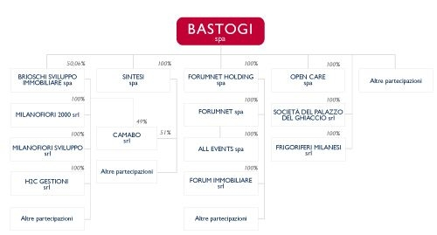
1. Gli adeguati assetti OAC
Esempio di sociogramma

Slide 11
1. Gli adeguati assetti OAC
Le tre tipologie di assetti
Gli assetti di cui il legislatore impone l’adeguatezza, sono sinteticamente di tre tipi:
organizzativo, ovvero un organigramma e relativo funzionigramma che definisca funzioni, poteri e deleghe di firma;
amministrativo, ovvero l’insieme delle procedure dirette a garantire l’ordinato svolgimento delle attività aziendali e delle singole fasi nelle quali le stesse si articolano;
contabile, che si riferisce al sistema di rilevazione dei fatti di gestione (in questo ambito è rilevante l’affidabilità dei dati trattati (c.d. Data quality).

Slide 12
1. Gli adeguati assetti OAC
Focus sulle tre tipologie di assetti: la struttura organizzativa
La struttura organizzativa può essere ritenuta adeguata quando:
è in grado di garantire lo svolgimento delle funzioni aziendali;
permettono la chiara e previsa indicazione dei principali fattori di rischio aziendale e ne consentono il costante monitoraggio e corretta gestione;
si sia tenuto conto delle dimensioni della società e dalla natura dello scopo sociale;
sia stato redatto l’organigramma aziendale con evidenziate le aree di responsabilità;
la direzione della gestione sia concretamente esercitata dagli amministratori;
sia stato redatto il funzionigramma ed esista una chiara documentazione riportante le direttive e le procedure aziendali e ne sia stata data opportuna divulgazione;
il personale sia dotato di adeguata competenza per svolgere le mansioni affidate.

Slide 13
1. Gli adeguati assetti OAC
Focus sulle tre tipologie di assetti: gli assetti amministrativo - contabili
Sono elementi «presupposto» ritenuti essenziali, indicativamente i seguenti:
regolare tenuta della contabilità sociale (comporta l’effettivo rispetto delle disposizioni normative in materia civilistica e fiscale con riferimento alle modalità e soprattutto ai tempi di relazione delle scritture contabili;
corretta rilevazione dei fatti di gestione nelle scritture contabili (implica che l’accadimento del fatto di gestione sia rilevato nelle scritture contabili in conformità al quadro normativo sull’informazione finanziaria applicabile);
integrazione tra processi di pianificazione e gestione e sistemi integrati dei rischi di impresa (stretta integrazione tra l’identificazione degli obiettivi di lungo periodo e la definizione del profilo di rischio complessivamente assunto);
ERM (la gestione integrata dei rischi può offrire un valido supporto al presidio dei processi aziendali sia in ottica strategica che operativa)

Slide 14
2. Il Risk Approach e la gestione integrata dei rischi
Preliminarmente pare opportuno definire il concetto di rischio. Per «rischio» si intende la pericolosità di un evento ed è determinato dal prodotto tra P (probabilità dell'evento) e G (gravità dell’impatto), secondo la formula: R = P x G.
Per «probabilità (P)» si intende la probabilità che l'evento indesiderato si possa verificare tenendo conto delle misure precauzionali già in essere al momento della valutazione mentre per «gravità dell’impatto (G)» s’intende come la gravità (l’impatto) delle conseguenze dell'evento indesiderato.

Slide 15
2. Il Risk Approach e la gestione integrata dei rischi
Il Rischio può essere declinato nelle seguenti categorie:
rischio inerente – è il rischio che caratterizza gli obiettivi dell’organizzazione ed il cui peso è valutato a prescindere dai sistemi di controllo interno (organizzazione, competenze, controlli operativi, ecc.) e dagli strumenti di gestione che sono stati istituiti e messi in campo per mitigarlo e ridurne la probabilità di accadimento e/o il relativo impatto. Rappresenta la massima perdita realizzabile in seguito al suo manifestarsi e alla mancanza di azioni tese a limitarne gli effetti (impatto lordo).
rischio residuo – è il rischio che permane a seguito delle azioni di mitigazione del rischio inerente (impatto netto riconducibile ai fattori di rischio).
rischio accettabile – è il rischio ridotto ad un livello riconosciuto «tollerabile» dall’impresa

Slide 16
2. Il Risk Approach e la gestione integrata dei rischi
I rischi aziendali appartengono a varie categorie quali, a titolo esemplificativo e non esaustivo: di business (es. controllo degli investimenti); finanziari (es. variazioni nei tassi di interesse); strategici (es. errato posizionamento sul mercato); operativi (es. furto dei dati sensibili); di credito (es. inadempienza da parte dei propri creditori); reputazionale (es. brand management); sostenibilità produttiva (es. tematiche ambientali); lavorativi (ovvero di natura infortunistica); legali (mancato rispetto di leggi, normative e regolamenti); informatici e tecnologici.

Slide 17
Focus: esemplificazioni dei rischi strategici, finanziari e di compliance sopra esposti
Rischi strategici: rischi che potrebbero minacciare l’attuale posizione competitiva ed il conseguimento degli obiettivi strategici dell’azienda. Introduzione di nuovi prodotti/servizi; ingresso di nuovi player; innovazione es: tecnologica, regolamentazione del settore, reputazione, evoluzione del settore macro-economico, ecc...
Rischi finanziari: rientrano in questa fattispecie il rischio di liquidità (difficoltà di smobilizzare un’attività in tempi rapidi e ad un prezzo di mercato ovvero di accedere tempestivamente alle risorse finanziarie necessarie all’azienda a costi sostenibili,

Slide 18
2. Una classificazione dei principali rischi aziendali
Focus (segue)
Rischi finanziari(segue): rischio di credito (a causa dell’inadempienza o dell’insolvenza della controparte) e il rischio di mercato (legato ad oscillazioni del valore di attività/passività a seguito di variazioni delle condizioni di mercato – i.e. prezzo, tasso di interesse, tasso di cambio);
Rischi di compliance: derivano dalla mancata conformità alle leggi, ai regolamenti e alla normativa interna. Es: violazione delle normative specifiche di settore (i.e. campo alimentare, ambientale, sanitarie), mancata protezione dei dati personali in violazione della normativa privacy, gravi infortuni sul lavoro dovuti al mancato rispetto della normativa sulla sicurezza, commissione di reati nell’interesse o vantaggio dell’ente in violazione delle disposizioni previste dal D.Lgs 231/2001, ecc..

Slide 19
2. Il Risk Approach e la gestione integrata dei rischi
Per effettuare la stima delle probabilità e dell'impatto è necessario definire la scala di misurazione da adottare: le più comuni sono quella nominale e quella ordinale. Rappresentano (a titolo esemplificativo) dei driver in base ai quali è possibile stimare la probabilità e l'impatto i seguenti: (i) Probabilità: esperienza pregressa, livello di automazione/manualità dell'operazione, grado di ricorrenza delle operazioni, competenza dei soggetti coinvolti, fattori di cambiamento; (ii) Impatto: danno economico/finanziario (mancati ricavi, maggiori costi, riduzione del cash flow), danno di immagine/peggioramento della reputazione, disfunzionalità organizzative, riduzione della capacità competitiva, sanzioni per violazione norme.

Slide 20
2. Il Risk Approach e la gestione integrata dei rischi
Identificato il rischio e le sue componenti, occorre evidenziare che il rischio è elemento fisiologicamente connaturato all’attività d’impresa ed è intimamente connesso alla vocazione ad intraprendere – e quindi a creare – un’attività, nonché alla aleatorietà degli eventi riferiti al contesto, all’ambiente e al mercato nei quali l’impresa stessa opera.
Durante la sua esistenza, l’impresa si trova infatti ad interagire in continuazione con il mercato, nel contesto –variabile– in cui si trova ad operare; in tale ambito, una delle principali fonti del rischio è proprio individuabile nella discordanza e nel disallineamento tra l’ambiente “esterno”, inteso in senso lato, in cui opera l’impresa ed il suo assetto organizzativo: se il primo è in continua evoluzione, il secondo, almeno nell’intervallo fra un “aggiustamento” e l’altro, presenta una tendenziale resistenza al cambiamento.

Slide 21
2. Il Risk Approach e la gestione integrata dei rischi
L’impresa deve quindi essere in grado di valutare costantemente, per ciascun processo produttivo ed organizzativo, i rischi provenienti da fonti sia esogene sia endogene (principio della «doppia rilevanza»); da tale procedimento discende la necessità di adottare un approccio proattivo per ridurre i rischi attraverso l’identificazione dei fattori che potrebbero far deviare i processi e il sistema di gestione dai risultati pianificati, programmare le azioni volte a minimizzare preventivamente gli effetti negativi massimizzando le opportunità e riducendo le probabilità che si verifichino.
Si tratta del c.d. risk approach (che è elemento dello SCI), ossia dell’adozione di un approccio metodologico volto, da un lato ad individuare e valutare tutte le fonti di rischio legate all’attività di impresa, e dall’altro a gestirle nel rispetto degli obiettivi e delle strategie dell’impresa. Inizialmente concepito solo con accezione negativa (downside risk) in quanto connesso al manifestarsi di danni o perdite, il concetto di rischio ha acquisito oggi una connotazione più progredita (upside risk) in quanto portatore anche di possibili opportunità di miglioramento, creazione di valore e crescita (anche culturale).

Slide 22
2. Il Risk Approach e la gestione integrata dei rischi
Un’attenta gestione dei rischi permette di ridurre le perdite causate da eventi aleatori, aumentare il grado di efficienza della gestione, ottimizzare l’impiego di risorse interne ed aumentare la conoscenza delle minacce/opportunità presenti sul mercato. Tra le principali fonti di rischio vi è la discordanza e il disallineamento tra l’assetto organizzativo dell’impresa (che presenta una certa resistenza al cambiamento fra un aggiustamento ed il successivo) ed il mercato e, più in generale, l’ambiente esterno in cui l’azienda opera (che presentano invece un accentuato dinamismo).

Slide 23
2. Il Risk Approach e la gestione integrata dei rischi
Occorre quindi adottare un approccio proattivo per ridurre i rischi attraverso una triplice azione:
identificare quei fattori/elementi che potrebbero causare uno scostamento dei processi e del sistema di gestione da quanto pianificato;
attuare idonee azioni (incluse le modifiche di assetti, procedure, ecc.) per mitigare e minimizzare in maniera preventiva gli effetti negativi massimizzando le opportunità;
ridurre le probabilità che gli eventi negativi si verifichino.
Il risk approach richiede l’adozione di una visione a “360 gradi” dei rischi ai quali la società può essere soggetta e consente, attraverso una preventiva attività di risk assessment, di adottare procedure e/o strumenti in grado di misurare, mitigare e gestire i rischi (c.d. risk management) ed un’allocazione più efficace delle risorse disponibili.

Slide 24
2. Il Risk Approach e la gestione integrata dei rischi
Nello specifico:
il risk assessment (che è un sottoprocesso del risk management) serve per valutare le vulnerabilità dell’azienda, le minacce e le probabilità che si concretizzino calcolando i possibili danni in coincidenza degli eventuali eventi dannosi attesi. Esso si articola in 3 macro - fasi:
individuazione dei principali processi/aree aziendali;
mappatura e Identificazione dei rischi;
valutazione qualitativa o quantitativa del rischio (risk scoring).
In dettaglio, l’attività di risk assessment comporta principalmente: l’ identificazione dei fattori di rischio cui l'impresa è soggetta, la suddivisione dei rischi in rischi primari (o inerenti) e rischi residui (o di bassa consistenza), la valutazione della probabilità di esposizione al rischio, la valutazione delle conseguenze potenziali dell’ esposizione al rischio, la valutazione dell’organizzazione in merito alla capacità di salvaguardia della reputazione e dei beni aziendali, l’informazione dei dipendenti circa la struttura dei controlli;

Slide 25
il risk management è l’insieme di attività, metodologie e risorse coordinate per guidare e tenere sotto controllo l’organizzazione con riferimento ai rischi.
Esso garantisce: una comprensione esauriente e strutturata dell’impresa, la pianificazione e la creazione di tutte le reali priorità, l’allocazione più efficace del capitale e delle risorse all’interno dell’organizzazione, la protezione del patrimonio, del know-how e dell’immagine aziendale (brand reputation), il miglioramento di tutti i processi decisionali, l’ottimizzazione dell’efficienza operativa.

Slide 26
2. Il Risk Approach e la gestione integrata dei rischi
In particolare, l’Enterprise Risk Management è un processo: (i) posto in essere dal consiglio di amministrazione, dal management e da altri operatori della struttura aziendale, (ii) utilizzato per la formulazione delle strategie in tutta l’organizzazione, (iii) progettato per individuare eventi potenziali che possono influire sull’attività aziendale e per gestire il rischio entro i limiti del risk appetite, (iv) utilizzato per fornire una ragionevole sicurezza circa il conseguimento degli obiettivi aziendali.
In tale ambito si inserisce l’attività del Committee of Sponsoring Organizations of the Treadway Commission (anche detto CoSO). È una organizzazione che si dedica a fornire un modello comune di orientamento agli enti su aspetti fondamentali quali: (i) la gestione esecutiva e governance, (ii) l’etica aziendale, (iii) il controllo interno, (iv) la gestione del rischio d'impresa, (v) la deterrenza delle frodi, e (vi) la rendicontazione finanziaria.

Slide 27
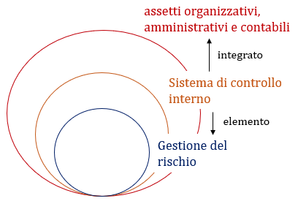
Risk Management e Risk Assessment
insieme di attività, metodologie e risorse coordinate per guidare e tenere sotto controllo un’organizzazione con riferimento ai rischi
Sotto – processo del risk management nel quale si valutano le vulnerabilità dell’azienda, le minacce e le probabilità che si concretizzino calcolando i possibili danni in coincidenza degli eventuali eventi dannosi attesi
garantisce:
una comprensione esauriente e strutturata dell’impresa
la pianificazione e la creazione di tutte le reali priorità
l’allocazione più efficace del capitale e delle risorse all’interno dell’organizzazione
la protezione del patrimonio, del know-how e dell’immagine aziendale (brand reputation)
il miglioramento di tutti i processi decisionali
l’ottimizzazione dell’efficienza operativa
3 macro - fasi:
individuazione dei principali processi/aree aziendali;
Mappatura e Identificazione dei rischi;
Valutazione qualitativa o quantitativa del rischio (risk scoring).
Risk Management
Elemento centrale
Risk Assessment
Vedere slide n. 9

Slide 28
Risk Management e Risk Assessment
Risk Assessment
Comporta principalmente:
l’ identificazione dei fattori di rischio cui l'impresa è soggetta;
la suddivisione dei rischi in rischi primari (o inerenti) e rischi residui (o di bassa consistenza);
la valutazione della probabilità di esposizione al rischio;
la valutazione delle conseguenze potenziali dell’ esposizione al rischio;
la valutazione dell’organizzazione in merito alla capacità di salvaguardia della reputazione e dei beni aziendali;
l’informazione dei dipendenti circa la struttura dei controlli.

Slide 29
Risk Management e Risk Assessment
1. Individuare e valutare le vulnerabilità insite nell’azienda, valutarne i livelli di rischio e il potenziale impatto sugli obiettivi di business e sugli assets aziendali così da poter orientare le fasi successive di risk mitigation, risk transfer, o accettazione.
FOCUS
Comporta principalmente:
l’ identificazione dei fattori di rischio cui l'impresa è soggetta;
la suddivisione dei rischi in rischi primari (o inerenti) e rischi residui (o di bassa consistenza);
la valutazione della probabilità di esposizione al rischio;
la valutazione delle conseguenze potenziali dell’ esposizione al rischio;
la valutazione dell’organizzazione in merito alla capacità di salvaguardia della reputazione e dei beni aziendali;
l’informazione dei dipendenti circa la struttura dei controlli.
Definizione
2. L’ «identificazione» è la fase in cui si stila concretamente un elenco il più possibile esaustivo delle fonti di rischio e si svolge secondo una metodologia scelta in base alle risultanze dell’analisi del contesto (effettuata mediante la raccolta di informazioni, attraverso esperienze dirette, interviste, analisi di report, survey, assessment ecc..)
3. Tecniche di identificazione dei rischi => ISO 31010 “Risk assessment Techniques”, all’allegato B, individua e descrive 41 tecniche di identificazione e valutazione dei rischi (i.e. Brainstorming, checklists, analisi cause – effetto, struttura what-if, ecc..).

Slide 30
Risk Management e Risk Assessment
FOCUS
Comporta principalmente:
l’ identificazione dei fattori di rischio cui l'impresa è soggetta;
la suddivisione dei rischi in rischi primari (o inerenti) e rischi residui (o di bassa consistenza);
la valutazione della probabilità di esposizione al rischio;
la valutazione delle conseguenze potenziali dell’ esposizione al rischio;
la valutazione dell’organizzazione in merito alla capacità di salvaguardia della reputazione e dei beni aziendali;
l’informazione dei dipendenti circa la struttura dei controlli.

Slide 31
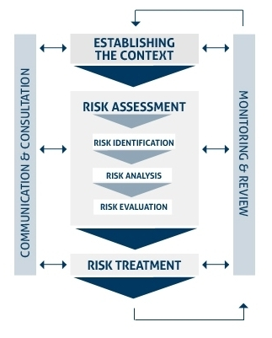
Risk Management e Risk Assessment
Risk Management
Rappresenta l’approccio da adottare per una corretta gestione e monitoraggio del rischio. La ISO 31000 individua le seguenti fasi di processo:
Comunicazioni e consultazioni
Analisi del contesto
Identificazione, analisi e valutazione dei rischi (leggasi Risk Assessment)
Trattamento del rischio (ovvero di mitigazione del rischio)
Monitoraggio
Fonte del grafico rappresentante il sistema di Risk Management: ISO 31000

Slide 32
Risk Management e Risk Assessment
Evoluzione del Risk Management
La nozione di Risk Management ha assunto, negli ultimi vent’anni, rilevanza crescente soprattutto nelle imprese di medio-grandi dimensioni a causa dell'aumento dell'incertezza connessa ad una serie di fattori interni ed esterni, quali esemplificativamente:
l’aumento della globalizzazione dei mercati, che ha portato all’aumento del numero, della dimensione e della complessità dei rischi che l’impresa nel tempo è stata chiamata a fronteggiare;
l’aumento della pressione sulla performance, originato dall’aumento dell’efficienza dei mercati finanziari regolamentati;

Slide 33
2. Il Risk Approach e la gestione integrata dei rischi
Circa il controllo interno e la gestione del rischio di impresa il CoSo ha pubblicato:
nel 1992 l’Internal Control – Integrated Framework (anche detto CoSO o CoSO I) quale quadro integrato per aiutare le imprese a valutare e migliorare i propri sistemi di controllo interno;
nel 2004 l’Enterprise Risk Management – Integrated Framework (anche detto CoSO II), che consente alle aziende di migliorare il proprio sistema di controllo interno attraverso un processo più completo di gestione del rischio;
nel 2013 il CoSO III, che migliora l'Integrated Framework del 2004 consentendo una maggiore copertura dei rischi che le organizzazioni devono affrontare.

Slide 34
2. Il Risk Approach e la gestione integrata dei rischi
nel 2017 il CoSO ERM 2017 il quale definisce l'ERM come “la cultura, i processi e le competenze, integrate con le strategie e le performances, sulle quali l'organizzazione si affida per gestire i rischi al fine di creare, preservare e realizzare valore”.
dal 2018 (e con aggiornamenti successivi sino al 2021) la “Guidance for Applying Enterprise Risk Management (ERM) to ESG related Risk”, al fine di supportare l'integrazione dei rischi di natura ambientale, sociale e di governance nel processo ERM.

Slide 35
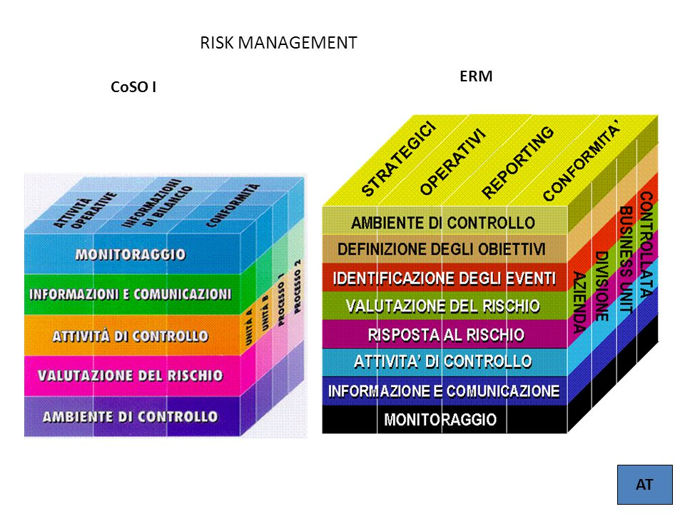
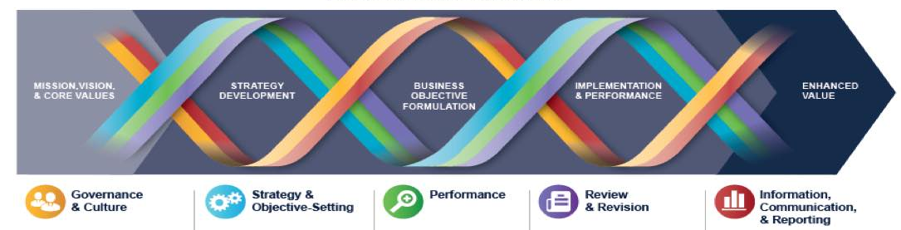
2. Il Risk Approach e la gestione integrata dei rischi
CoSO I (1992)
CoSO II (2004)
CoSO ERM (2017)

Slide 36
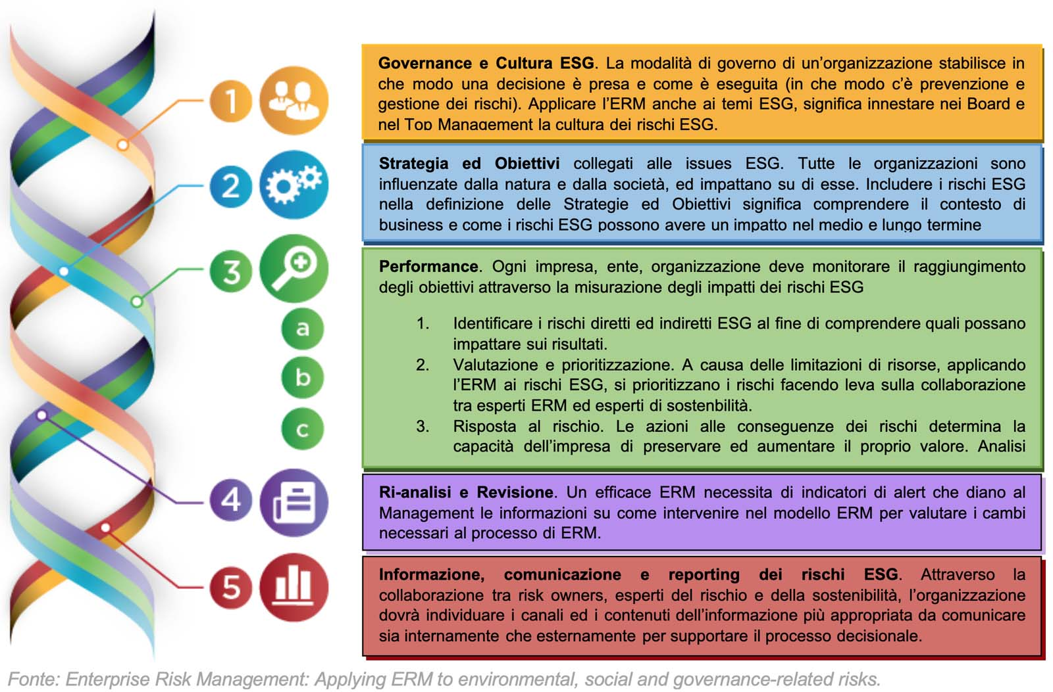
2. Il Risk Approach e la gestione integrata dei rischi

Slide 37

2. Il Risk Approach e la gestione integrata dei rischi
Il nuovo CoSO ERM 2017 rappresenta l’ERM mediante un diagramma a nastri elicoidali che intrecciano cinque elementi nel corso del ciclo di vita di un’organizzazione: Governance & Culture, Strategy & Objective Setting, Performance, Review & Revision, Information Communication and Reporting. Questi cinque componenti sono inoltre uniti in nastri che avvolgono gli step chiave dello sviluppo e dell’esecuzione di una strategia aziendale: (i) missione, visione e valori fondamentali, (ii) sviluppo della strategia, (iii) formulazione di obiettivi aziendali, (iv) implementazione e performance, (v) valore aumentato. Governance & Culture, Information Communication and Reporting rappresentano i meccanismi di supporto dell’ERM , mentre Strategy & Objective Setting, Performance, Review & Revision, rappresentano i processi comuni che fluiscono dentro l’entità

